Slide 1

Cine Search
Мы знаем что посмотреть!
Вольнов Пётр

Slide 2
Проблема: “Опять не знаю что посмотреть, это все я уже видел!”
Сейчас проблема решается с помощью сайтов с рекомендациями или подборками кино.
Поиск фильма занимает много времени.
Вы постоянно встречаете фильмы, которые уже смотрели.
Большая часть рекомендаций вам не подходит или не интересна.
Многие подборки не персонализированы.

Slide 3
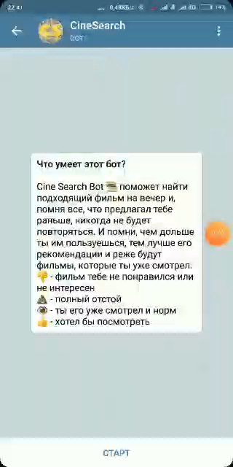
Cine Search – это сервис для поиска фильма на вечер на основе алгоритмов машинного обучения. Процесс поиска фильма происходит с помощью выставления оценки пользователем всех прилагаемым вариантам, что позволяет максимально персонализировать подборку и избежать многократного показа уже знакомых фильмов.

Slide 4

Как это работает ?
Пользователь авторизуется в приложении и проходит первичную разметку фильмов, максимально не похожих друг на друга, что позволяет сформировать представление и предпочтении пользователя.
После авторизации ему становится доступен основной интерфейс приложения/бота в котором он оценивает предлагаемые системой фильмы.
После каждой оценки корректируются параметры пользователя и фильма. (напр. жанровые и возрастные предпочтения)
После каждых 5ти оценок происходит перегенерация подборки фильмов на основе гибридогон алгоритма коллаборативной фильтрации и оценки косинусного расстояния между векторизованным профилем пользователя и метаданными фильма.
* В главном меню пользователь всегда может ознакомиться со своим списком фильмов, дать им оценку или пометить как “просмотренный”, что позволит потратив один раз 5 минут на разметку сформировать себе подборку на несколько недель вперед.

Slide 5

Аудитория – более 19 млн. пользователи ВК и 800 тыс. пользователей telegram 17-28 лет, регулярно смотрящие фильмы

Slide 6

Результаты
Количественные и качественные достижения проекта:
Рабочая версия алгоритма рекомендаций.
Подготовлена подборка из более чем 25 000 фильмов с отзывами, рейтингами и другими метаданными, необходимыми для обучения.
Рабочий MVP проекта в виде telegram бота (https://t.me/cinesearchbot)
Разработан клиент под Vk Mini Apps, идет разработка серверной части.
Собрана статистика по поведению пользователю, подтверждающая гипотезы относительно среднего количества кликов и качеству подборки фильмов.

Slide 7

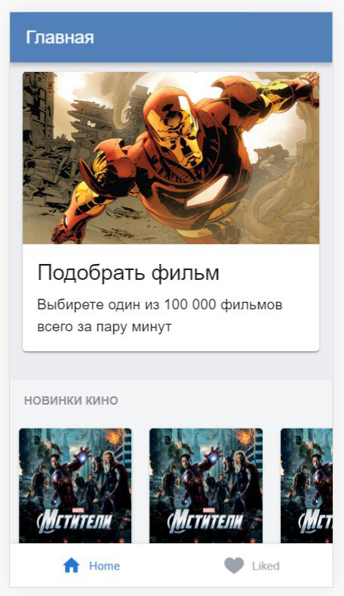
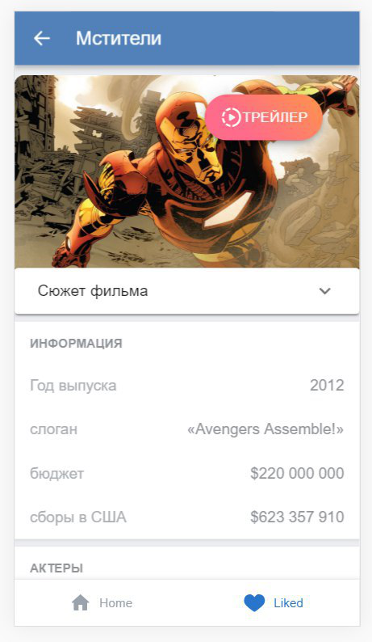
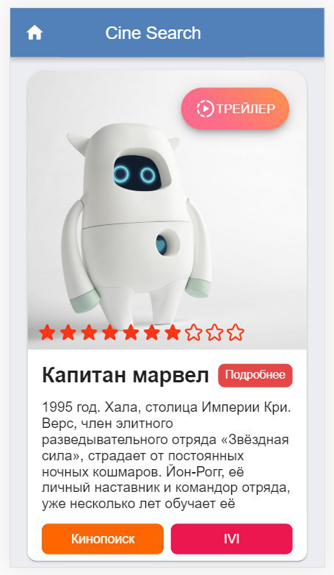
Vk Mini Apps

Slide 8


Похожие сервисы
 | IVI | Netflix | Яндекс | Cine Search
Персонализация
Рекомендации без повторов
Сколько кликов на поиск | 5+ | 6+ | 8+ | 3+
Сохранение подборок
Большая коллекция фильмов
Мультиплатформенность

Slide 9

Бизнес - модель
Монетизация
Перенаправление пользователей на платные сервисы для просмотра лайкнутых фильма по партнерским программам.
Рекомендация новинок и перенаправление на сервисы продажи билетов.
Рекламная рассылка с новостями кино.
Фишки по привлечению трафика через Vk Mini Apps.
Для разморозки премиум режима нужно опубликовать сторис.
Возможность поделиться фильмами или своей подборкой внутри сети.
Трафик из каталога (на сегодняшний день там выложено менее 150 приложений)
Смотреть

Slide 10



Мы ищем
React.js разработчика для работы над версией под Vk Mini Apps.
Ресурсы для привлечения первичной аудитории, необходимой для увеличения датасета – 3 000+ пользователей или 50 000 разметок фильмов.

Slide 11

Cine Search Demo

Slide 12

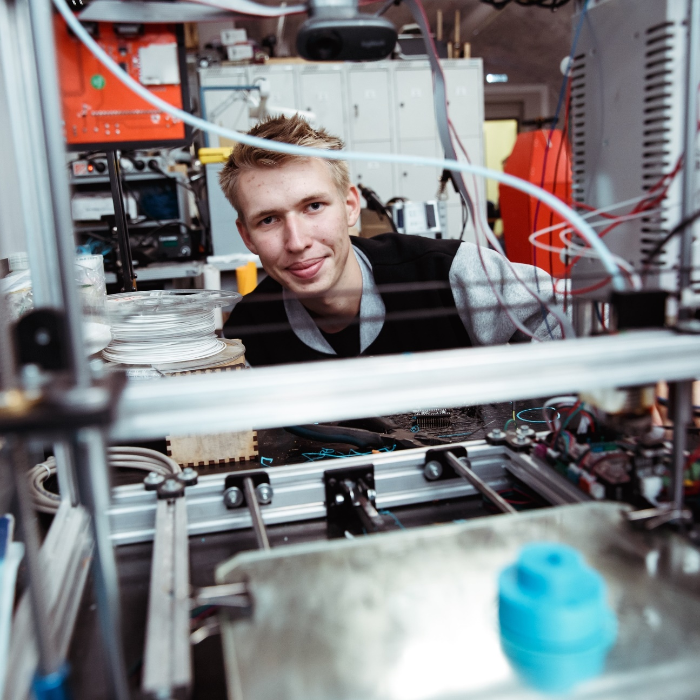
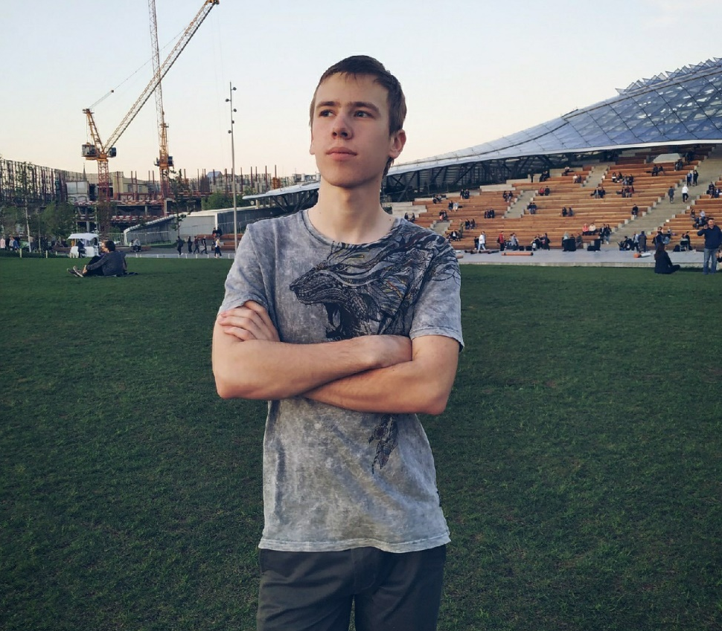
Команда
Frontend/ML разработчик, разработчик бота для Telegram
vk.com/p.volnov
t.me/neafiol
Backend/ML разработчик
vk.com/boris2000n
t.me/boris2000n

